Slide 1

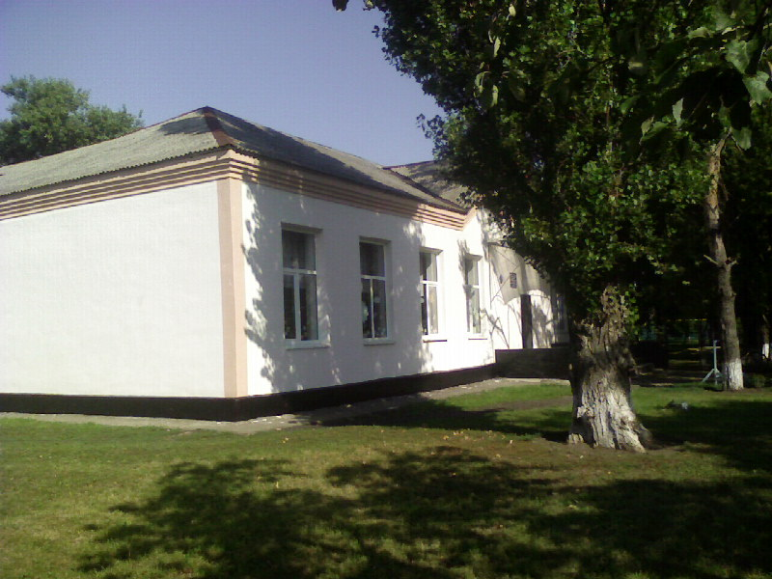
Организация питания в МОУ НОШ № 27

Slide 2
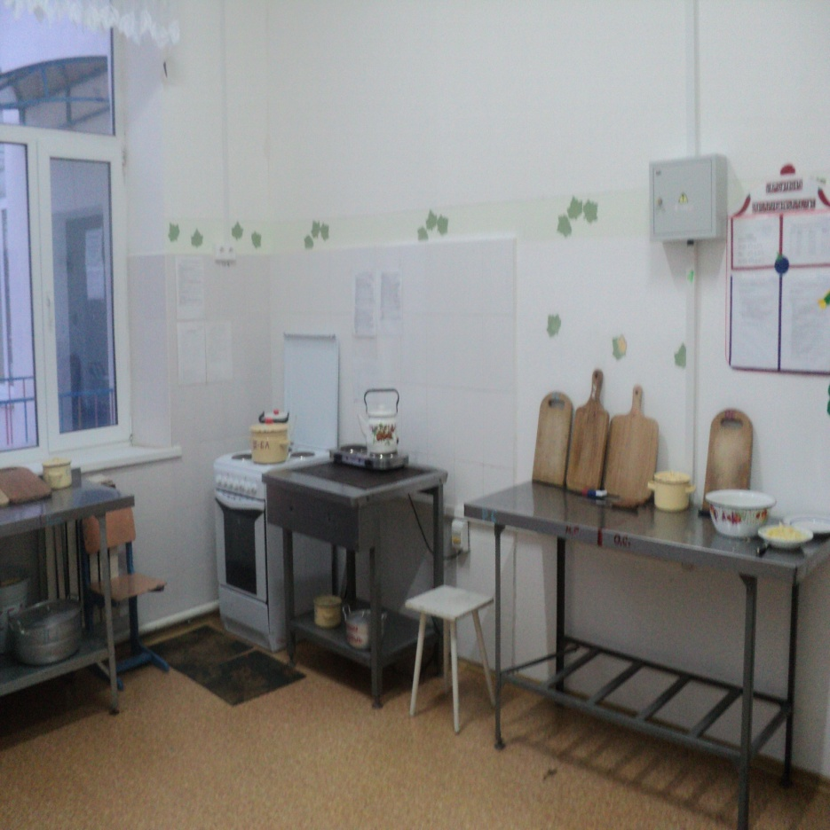
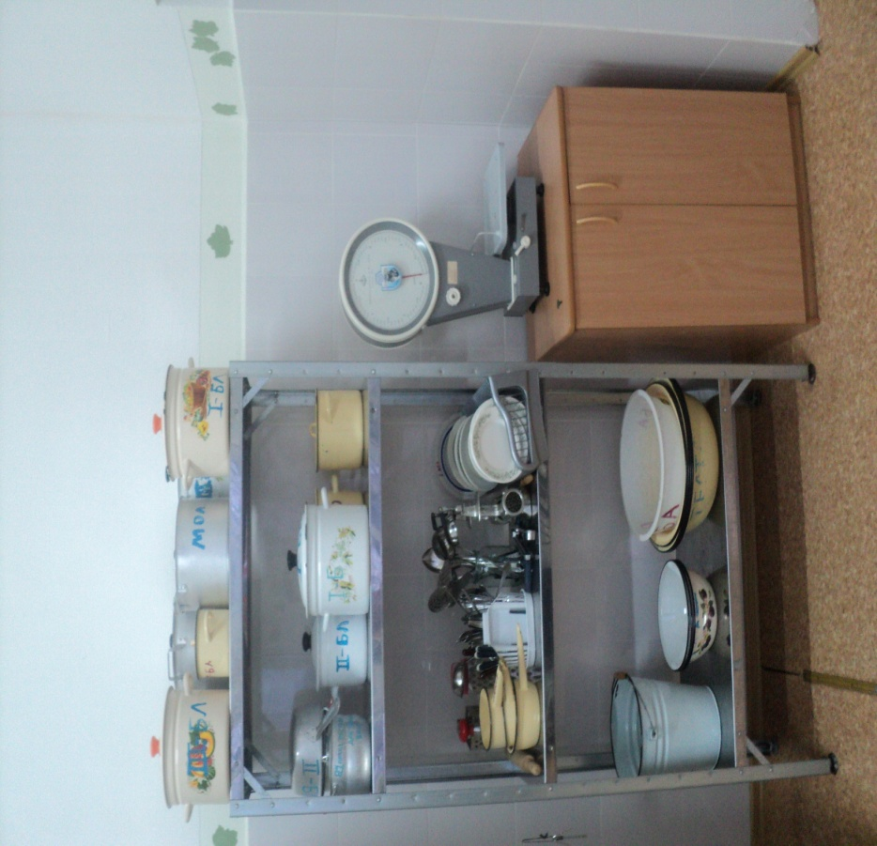
Пищеблок МДОУ д/с № 27

Slide 3
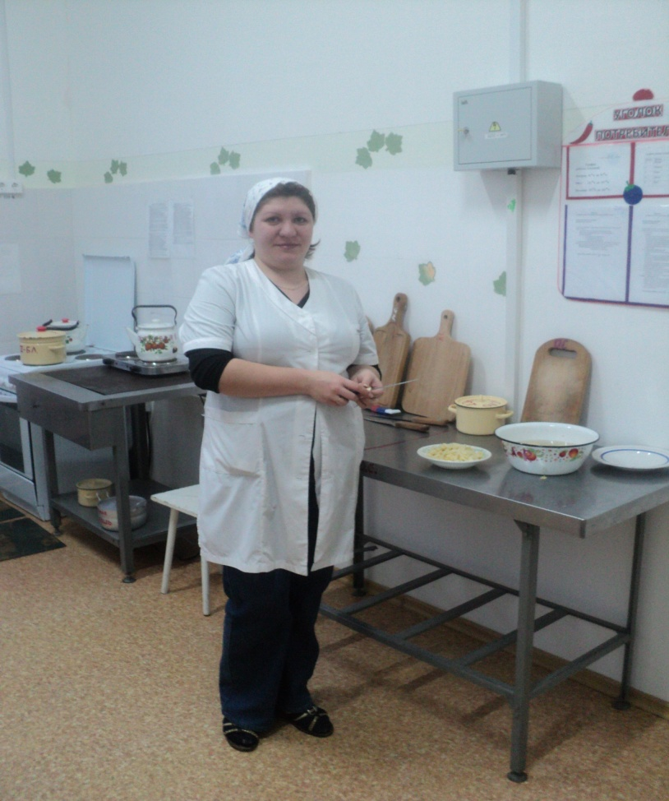
Персонал пищеблока

Slide 4
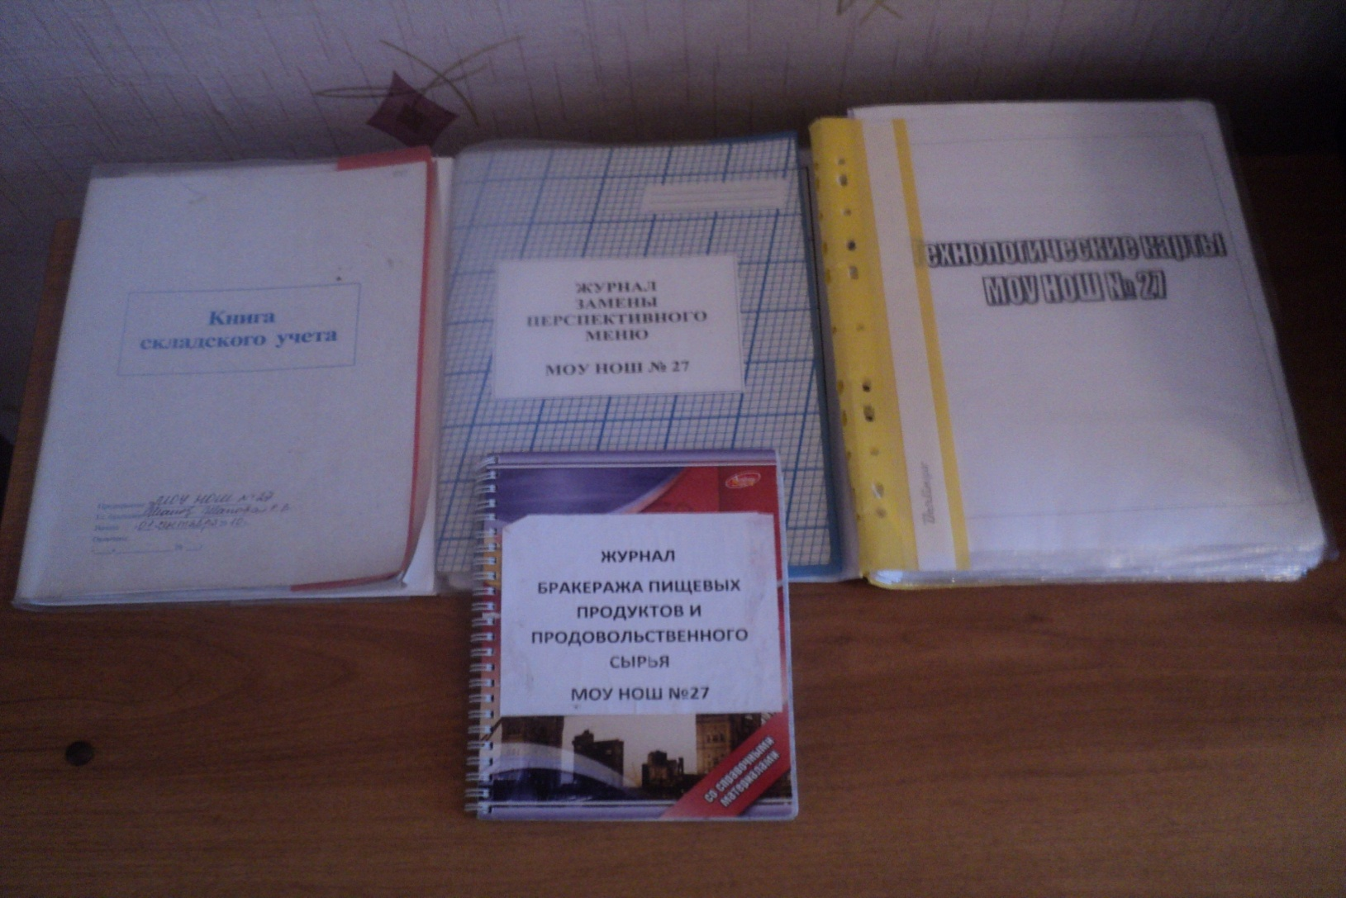
Документация

Slide 5
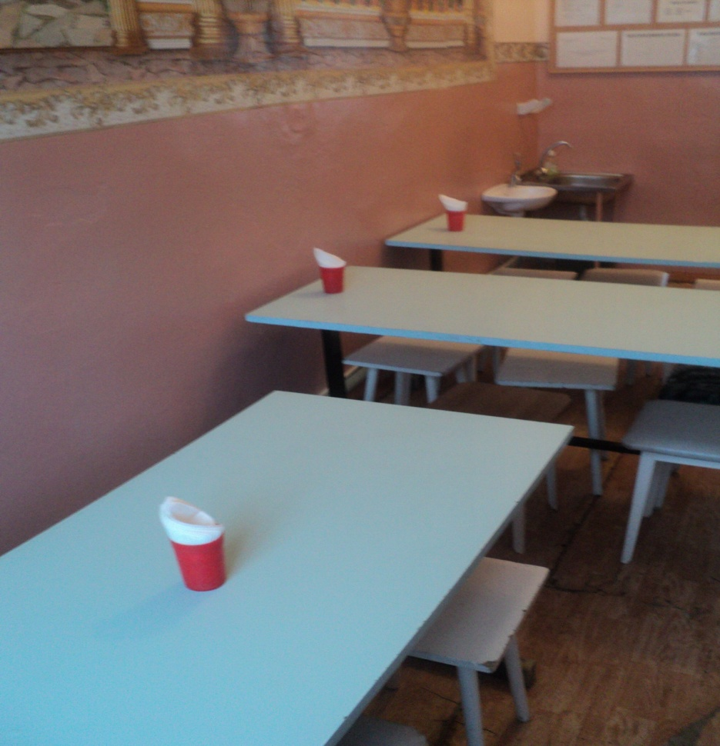
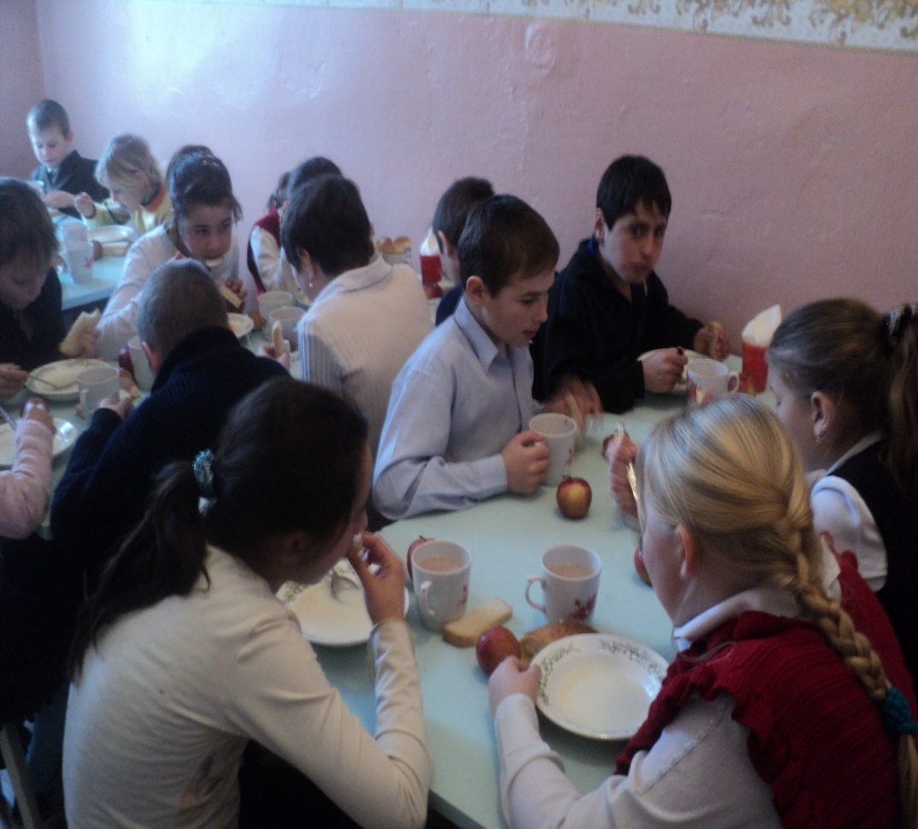
Обеденный зал

Slide 6
Режим питания
Муниципальное общеобразовательное учреждение
начальная общеобразовательная школа № 27
Приказ
от 11.01.2011 г. 3 /ОД
Об организации питания
В соответствии с требованиями САН ПИН, распоряжением главы администрации Кущевский район и приказа №88-2 "Об организации питания ОУ района" от 29.08.2003г. приказываю:
1. Установить график приема пищи:9-30 ч.- 9-50 ч. - завтрак (20 мин.)
2. Возложить на классных руководителей работу с детьми и их родителями по убеждению в необходимости приема горячей пищи в учебное время.
4.Горячее питание учащихся осуществляется
-за счет родительских средств - 18 руб. в день;
-за счет бюджетных средств - 5 руб. в день. Итого: 23 руб. в день.
Директор школы: Шапошникова И.Г.

Slide 7
Льготное питание
1) Льготное питание осуществляется:
- за родительские средства – 14 руб. 50 коп.
- за счёт МОУ НОШ № 27 – 3 руб. 50 коп. (из внебюджетных средств за аренду земли):
Мамедов Хусейн – 4 класс
Мамедова Хадижа – 4 класс
Старук Людмила – 4 класс
Якимцев Игорь – 3 класс
Каменчук Евгения – 1 класс
2)Бесплатное питание осуществляется:
- за счёт МОУ НОШ № 27 – 18 руб. (из внебюджетных средств за аренду земли):
Линова Галя – 2 класс
Линова Марина – 2 класс
Линова Наталья – 2 класс
Линова Елена – 2 класс

Slide 8
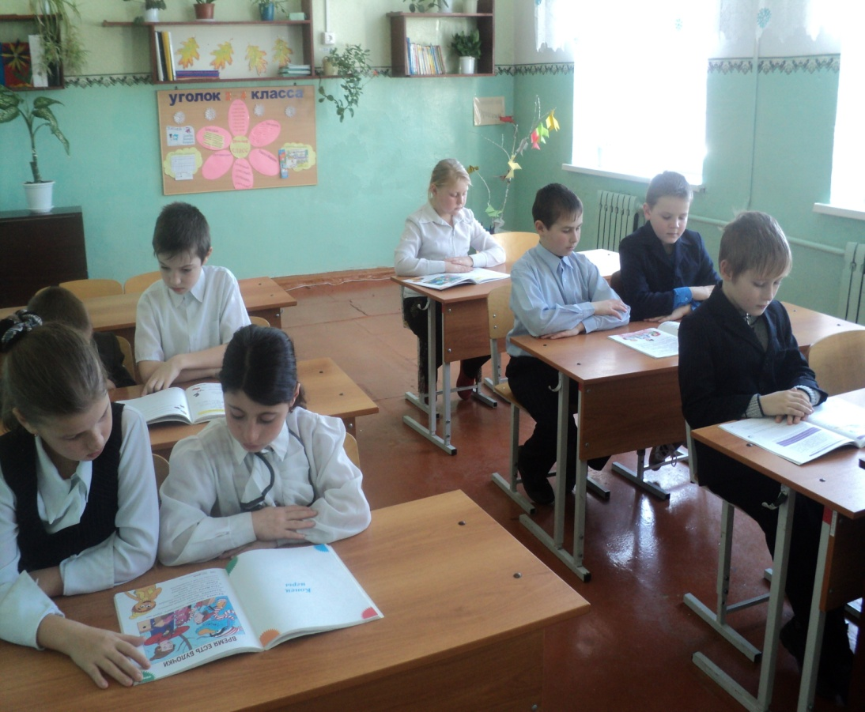
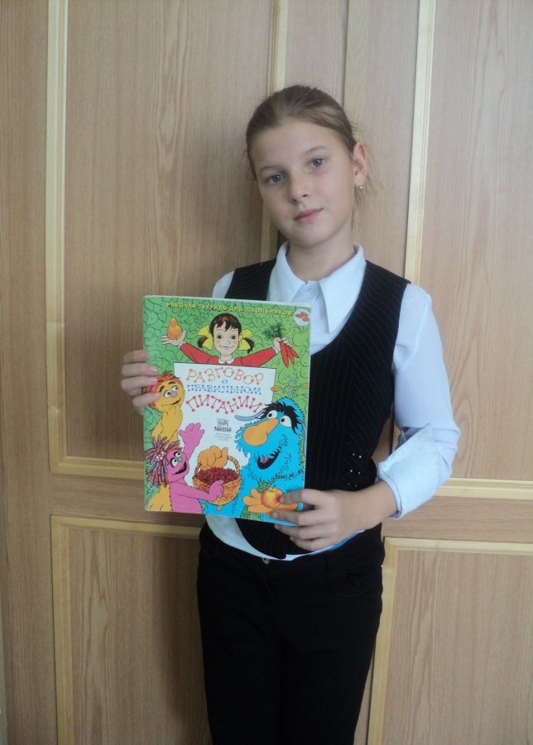
«Разговор о правильном питании»

Slide 9
Пропаганда правильного питания
Анкета для родителей по питанию
1. Назовите любимое блюдо вашего ребенка.
2. Какие овощные и молочные блюда вы готовите дома?
3. Часто ли даете ребенку сладости?
4. Любит ли ваш ребенок фрукты?
5. Как относится ваш ребенок к красивому оформлению блюда? Практикуете ли вы оригинальное оформление блюд дома?
6. Какие блюда и напитки из меню школы вы готовите дома?
7. Что не любит есть ваш ребенок?
8. Хотели бы Вы, чтобы в уголках для родителей мы вывешивали рецепты блюд, которые больше всего нравятся детям?
9. Ваши предложения по организации конференции по питанию для родителей в нашей школе.
10. Ваши предложения по меню в школе.

